Slide 1

TRABAJO REMOTO Y COLABORACIÓN DIGITAL
IMPACTO DE LAS TIC:
La digitalización ha permitido la adopción masiva del teletrabajo y la colaboración en línea a través de plataformas como Zoom, Microsoft Teams y Google Workspace.
RELACIÓN ENTRE AGENTES
Personas: Mayor flexibilidad laboral, reducción del tiempo de traslado y acceso a oportunidades laborales globales.
Empresas: Reducción de costos en oficinas, mayor acceso a talento global y mejoras en la productividad mediante herramientas colaborativas.
Gobiernos: Regulación del teletrabajo, desarrollo de políticas de seguridad digital y adaptación de normativas laborales a los nuevos modelos de trabajo.

Slide 2

CIBERSEGURIDAD Y PROTECCIÓN DE DATOS
IMPACTO DE LAS TIC:
Con el crecimiento de la Sociedad de la Información, la ciberseguridad se ha vuelto fundamental para proteger datos personales, financieros y empresariales, ya que ataques como el ransomware y el phishing han obligado a mejorar las infraestructuras de seguridad digital.
RELACIÓN ENTRE AGENTES
Personas: Necesidad de mayor educación en ciberseguridad para evitar fraudes y robo de identidad.
Empresas: Implementación de protocolos de seguridad, inversiones en protección de datos y cumplimiento de normativas como el GDPR.
Gobiernos: Creación de marcos regulatorios para la protección de datos y lucha contra el cibercrimen a nivel nacional e internacional.

Slide 3
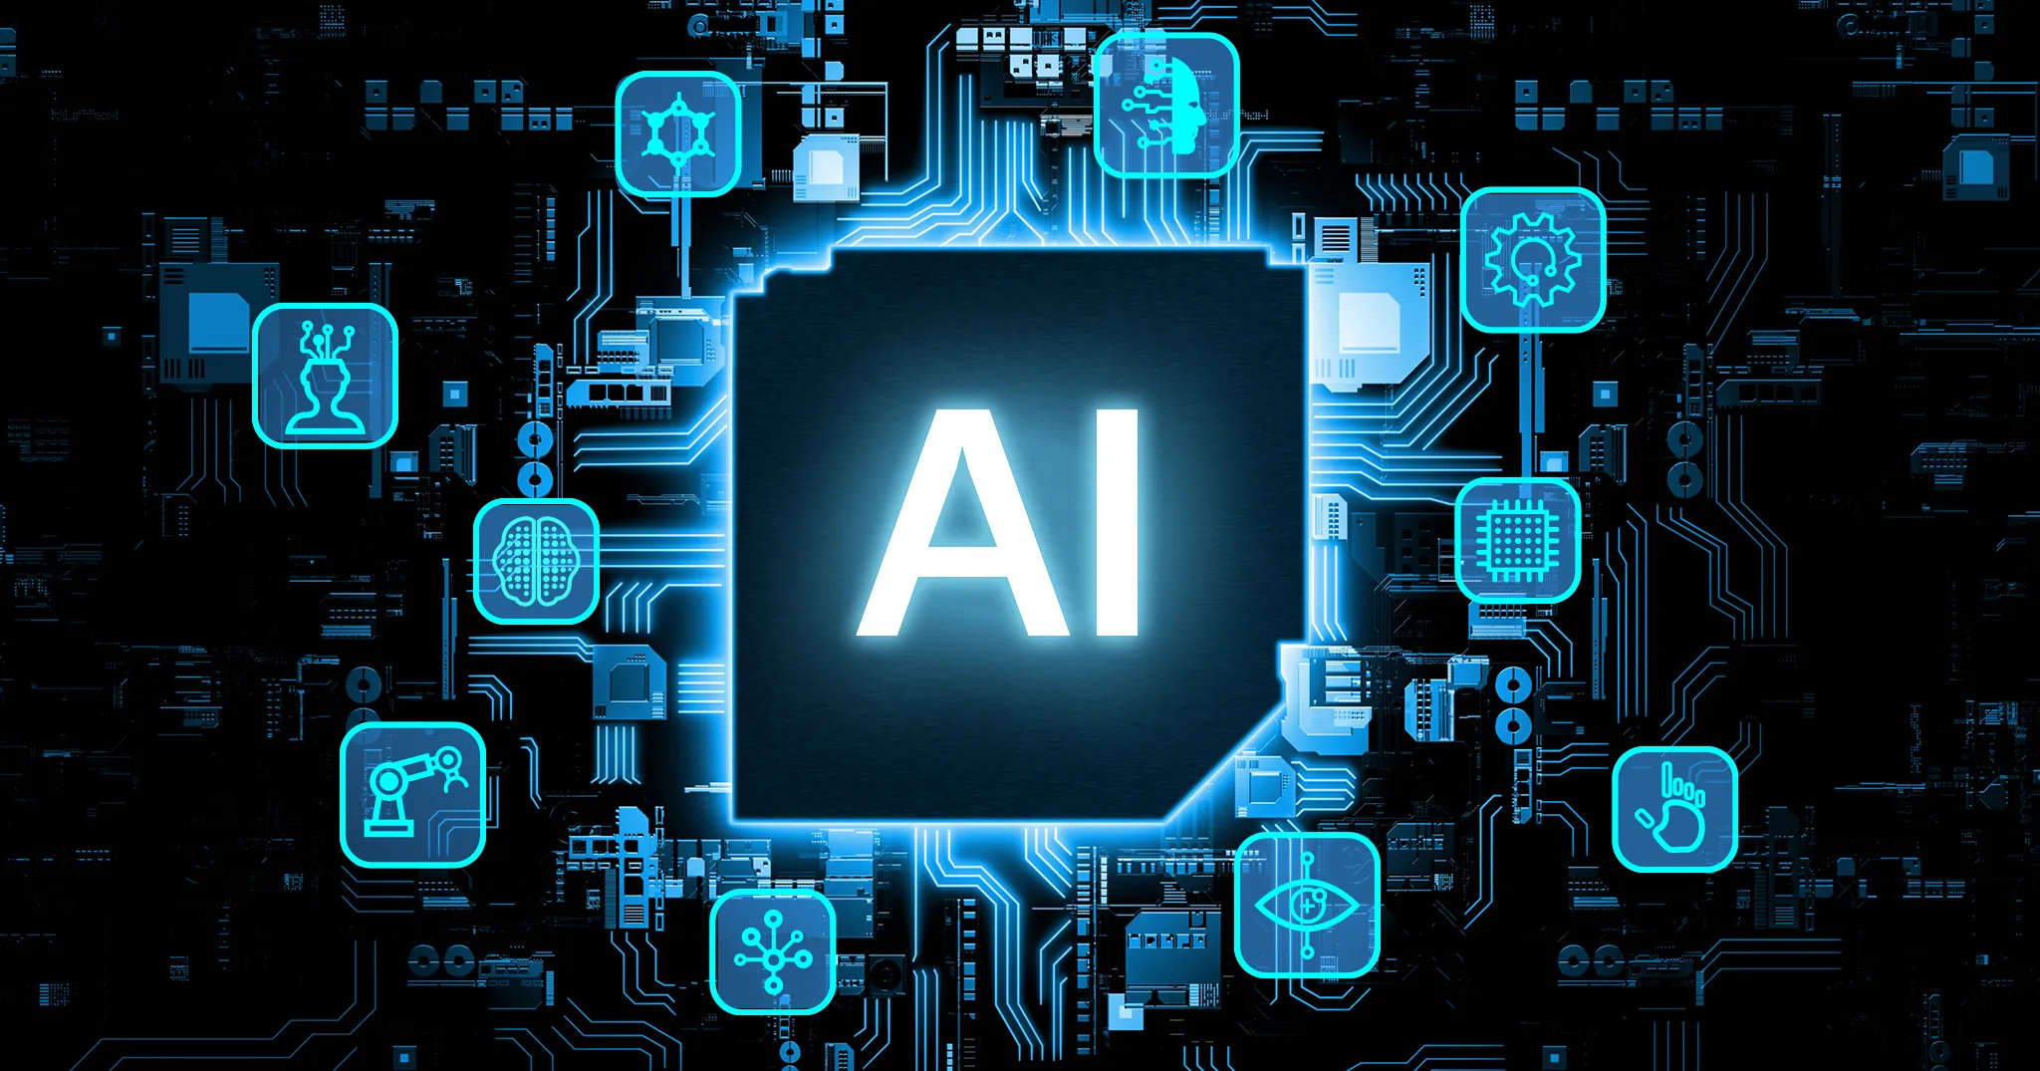
INTELIGENCIA ARTIFICIAL
IMPACTO DE LAS TIC:
La inteligencia artificial (IA) ha permitido la automatización de tareas repetitivas, la mejora en la toma de decisiones y la personalización de servicios.
RELACIÓN ENTRE AGENTES
Personas: Experiencias personalizadas en plataformas digitales, automatización de tareas domésticas y nuevas necesidades laborales debido a la automatización.
Empresas: Reducción de costos operativos, optimización de la cadena de producción y mejoras en la atención al cliente mediante chatbots y asistentes virtuales.
Gobiernos: Regulación del uso de IA en sectores críticos como la justicia, la vigilancia y el empleo, así como el fomento de la investigación en inteligencia artificial.

